Slide 1







Réussir mon dépôt
 Déposer
Guide pratique
09/01/2024
Version 2

Slide 2




Réussir mon dépôt
Droit et publication
Quel est le cadre juridique de l’auto-archivage ? Quelle version déposer dans HAL ? Comment savoir s’il est nécessaire d’ajouter un embargo ?
Préparer mes dépôts
Pourquoi déposer dans HAL ? Quels types de document sont acceptés ? Quelles sont les règles d’or pour déposer ?
Déposer
Comment ajouter un fichier ? Comment détecter un doublon ? Comment valider un dépôt ?
Gérer mes dépôts
Comment ajouter un fichier à une notice ? Comment ajouter une nouvelle version ? Comment demander le partage de propriété ?

Slide 3


1
Titre du chapitre
Comment utiliser ce guide
1
Les en-têtes correspondent au titre du chapitre et permettent de retourner à son début
2
L’icone permet de retourner au début de guide pratique.
3
L’icone permet d’avoir des informations complémentaires à la fin des chapitres
2
3

Slide 4
Droit et publication
Réussir mon dépôt : Droit et publication
1
Cadre législatif et politique
2
Quelle version déposer dans HAL ?
3
Comment savoir s’il est nécessaire
d’ajouter un embargo ?
4
Boîte à outils

Slide 5


Réussir mon dépôt : Droit et publication
1- Cadre législatif et politique
L’article 30 de la loi pour une République numérique, dite loi Lemaire, me protège en matière de diffusion de mes écrits scientifiques en accès libre dans des revues.
Les deux plans nationaux pour la science ouverte ont affirmé le rôle central et les missions nationales de HAL pour l'axe « généraliser l'accès ouvert aux publications » . De plus en plus d'institutions s'en inspirent et se dotent d'une politique dédiée à l'ouverture de la science. C'est le cas par exemple pour le CNRS.

Slide 6



Réussir mon dépôt : Droit et publication
2- Quelle version déposer dans HAL ?
Manuscrit soumis à l’éditeur
Je dépose mon fichier
Je dépose mon fichier mais je vérifie si l’éditeur impose un embargo
Dans le formulaire de dépôt, je choisis ‘Les fichiers que je dépose sont des fichiers produits par l’(les) auteur(s)’
J’ajoute un embargo si la date de dépôt est antérieure à la date de fin de la période d’embargo
Dernière version de mon manuscrit
avant publication
Si l’éditeur impose un embargo, je calcule l’intervalle entre la date de publication de mon article et la date de dépôt pour vérifier si je dois mettre un embargo sur le fichier
Dans le formulaire de dépôt, je choisis entre les options suivantes :
– ‘J’ai vérifié que cet éditeur fait partie de ceux qui autorisent le dépôt des fichiers éditeurs sur une archive ouverte’
– ‘J’ai obtenu l’accord explicite de cet éditeur pour ce dépôt particulier’
– ‘L’institution a financé les frais de publication pour que cet article soit en libre accès’
Je dépose mon fichier s’il mentionne une licence Creative Common (CC-BY par ex) ou l’expression « Open access »
Version publiée
Si le fichier mentionne un copyright (©), je vérifie la politique de l’éditeur ou je lui demande l’autorisation pour déposer cette version.

Slide 7


Réussir mon dépôt : Droit et publication
3- Dans quel cas la loi pour une République numérique s’applique-t-elle ?
Mon travail a-t-il donné lieu à une publication parue dans une revue publiée au moins une fois par an ? +
A-t-il été financé pour au moins 50 % sur des fonds publics ? +
S’agit-il d’une version finale du manuscrit acceptée pour publication ?
Oui
Non
Quid des données
de recherche ?
L’éditeur impose un embargo ?
Je me réfère à la politique de l’éditeur en matière d’auto-archivage [voir la politique des éditeurs]
Je suis libre de réutiliser les données rendues publiques et issues d'une activité de recherche financée au moins pour moitié par des dotations de l’ État.
Non
Oui
Je peux déposer et ma publication est visible immédiatement
L’embargo ne peut dépasser
[ Art. 30 de la loi pour une
république numérique ]
6 mois pour les domaines des sciences, de la technique et de la médecine
12 mois pour les domaines des sciences humaines et sociales
[ Source : loi pour une république numérique ]
Je peux déposer mais ma publication sera visible qu’après la date de l’embargo

Slide 8

Réussir mon dépôt : Droit et publication
4- Boîte à outils
LOI n° 2016-1321 pour une République numérique
Texte de la loi
bit.ly/loi-lemaire-legifrance
Guide pratique
bit.ly/loi-lemaire-guide-ouvrir-la-science
Plans nationaux pour la science ouverte
Première édition : 2018 – 2021
bit.ly/pnso-mesri-edition-1
Connaître les politiques des éditeurs
Deuxième édition : 2021 – 2024
bit.ly/pnso-mesri-edition-2
Je publie, quels sont mes droits ?
bit.ly/je-publie-mes-droits-ouvrir-la-science
FAQ Couperin
https://bit.ly/FAQ-Couperin
Feuille de route du CNRS pour la science ouverte
SHERPA/RoMEO
bit.ly/sherpa-romeo-jisc
bit.ly/feuille-de-route-so-cnrs
Journal Checker Tool
bit.ly/journal-checker-plan-s
Compass To Publish
bit.ly/compass-to-publish-uliege
Documentation de HAL
Choo-Choo-Choose your license
bit.ly/choose-your-license
Questions juridiques
https://bit.ly/questions-juridiques
Glossaire
Manuscrit soumis à l’éditeur
prépublication / version soumise
preprint / submitted version / work in progress
Dernière version du manuscrit avant publication
postpublication / version acceptée
postprint / author-accepted manuscript (AAM) / final draft post-refereeing
Version publiée
fichier éditeur
version of record (VoR) / publisher’s version

Slide 9

Préparer mes dépôts
Réussir mon dépôt : Préparer mes dépôts
1
Pourquoi déposer dans HAL?
2
Les éléments à connaître avant de déposer
3
Les types de document acceptés dans HAL
4
Les spécificités
5
Les règles d’or du dépôt
6
Boîte à outils

Slide 10





Réussir mon dépôt : Préparer mes dépôts
1- Pourquoi déposer dans HAL ?
6 bonnes raisons de déposer dans HAL :
Un accès libre à la recherche
L’accès à la recherche et aux fichiers est libre sur HAL
Une visibilité accrue
Déposer dans HAL me permet de garantir le référencement et de donner plus de visibilité à mes publications
La pérennité
La préservation à long terme. Assurée grâce aux partenariats avec le CINES pour l'ensemble des documents et avec Software Heritage pour les logiciels
La citabilité
Un référencement renforcé notamment sur Google Scholar qui a un impact sur le taux de citation des publications
Une saisie simplifiée
Grâce à la récuperation automatique des données du fichier pour compléter le formulaire de dépôt
L’exploitation des données
Via l’API qui permet de faire des exports de données et de créer des liens vers d’autres plateformes comme les sites des laboratoires ou le CRAC et le RIBAC

Slide 11
Réussir mon dépôt : Préparer mes dépôts
2- Les éléments à connaître avant de déposer
À faire avant de déposer
4 actions que je dois réaliser avant de déposer :
Avoir un compte sur HAL
Avoir l’accord des co-auteurs du dépôt
1
2
4
3
Contrôler la législation en vigueur en matière de publication [voir chapitre 1]
Prendre connaissance des spécificités du type de document que je souhaite déposer

Slide 12
Réussir mon dépôt : Préparer mes dépôts
2- Les éléments à connaître avant de déposer
À savoir avant de déposer
4 caractéristiques sont à prendre en compte lorsque je dépose un fichier dans HAL :
1
2
Les métadonnées du dépôt doivent décrire le fichier déposé
Mon dépôt avec fichier est vérifié avant sa mise en ligne
Si mon dépôt ne correspond pas aux critères de l'archive, il peut être refusé
Une fois acceptée, le déposant ne peut plus supprimer un dépôt avec fichier
4
3

Slide 13
Réussir mon dépôt : Préparer mes dépôts
3- Les types de documents acceptés dans HAL
Pré-publications, publications :
Autres types de documents :
 Article dans une revue
 Ouvrage
 Traduction
 Image
Article de synthèse
Data paper
Ouvrage de synthèse
Édition critique
 Article de blog scientifique
Photographie
Dessin
Illustration
Compte-rendu de lecture
Dictionnaire, encyclopédie
Manuel
 Notice d’encyclopédie ou de dictionnaire
Carte
Gravure
Image de synthèse
 Numéro spécial de revues/special issue
 Chapitre d’ouvrage
 Vidéo
 Brevet
 Rapport
 Communication dans un congrès
 Pré-publication, Document de travail
Rapport de recherche
Rapport technique
 Son
Rapport contrat/projet
 Poster de conférence
Preprint/prepublication
Working paper
Rapport de d’expertise collective
 Thèse
 Carte
Plan de gestion de données/ data management plan
 Proceedings/recueil des communications
 HDR
 Cours
 Autre publication scientifique
 Logiciel

Slide 14
Réussir mon dépôt : Préparer mes dépôts
4- Types de documents : cas général et spécificités
Les métadonnées obligatoires pour chaque type de document
Métadonnées obligatoires :
Titre
Certaines métadonnées sont obligatoires pour tous les types de document.
D’autres métadonnées sont obligatoires pour des types de documents spécifiques comme le nom de la revue pour un article qui est indispensable pour la citation.
Langue du document
Métadonnées obligatoires pour tous les types de documents
Auteur(s) du document
Domaine
Au moins une affiliation

Slide 15
Réussir mon dépôt : Préparer mes dépôts
4- Types de documents: cas général et spécificités
Trois types de documents requièrent mon attention
Ouvrage
Thèse
Communication dans un congrès



Pourquoi ces types de documents en particulier ?
Ce sont les types de document pour lesquels il y a le plus d’erreurs rencontrées

Slide 16

Réussir mon dépôt : Préparer mes dépôts
Page mise à jour
4- Les spécificités de l’ouvrage
Le flyer de présentation ne pourra être accepté qu’en fichier annexe du texte intégral
Métadonnées obligatoires :
Seul le texte intégral doit être déposé
Langue du document
Auteur(s) du document
Pour un ouvrage collectif, ajouter la fonction « Directeur de publication » ou « Editeur scientifique » pour chaque auteur dans les métadonnées auteur.
Métadonnées obligatoires pour tous les types de documents
Titre

Domaine
Métadonnées obligatoires pour ce type de document
Au moins une affiliation
La couverture ou un extrait de l’ouvrage ne sont pas acceptés
Le sommaire seul
n’est pas accepté
Date de publication

Slide 17
Réussir mon dépôt : Préparer mes dépôts
4- Les spécificités de la thèse
Métadonnées obligatoires :
Une thèse ne peut être déposée qu’après soutenance
Seul le texte intégral doit être déposé
Auteur(s) du document
Résumé (en français et en anglais)
Date de soutenance
Mots-clés (en français et en anglais)
Métadonnées obligatoires pour tous les types de documents
Langue du document
Domaine

Directeur de thèse
Organisme de délivrance
Métadonnées obligatoires pour ce type de document
Au moins une affiliation
Titre (en français et en anglais)
Une thèse doit contenir la page de garde selon le modèle de l’université
Il faut vérifier si la thèse n’a pas déjà été déposée par son université (via l’Abes)

Slide 18
Réussir mon dépôt : Préparer mes dépôts
4- Les spécificités de la communication dans un congrès
Métadonnées obligatoires :
Les supports de présentation sont acceptés comme fichiers annexes
Titre
Ville
Seul le texte intégral doit être déposé
Langue du document
Métadonnées obligatoires pour tous les types de documents

Auteur(s) du document
Domaine
Pays
Métadonnées obligatoires pour ce type de document
Au moins une affiliation
Date de début du congrès
Un abstract n’est accepté que s'il est publié dans une revue ou dans un ouvrage
Si la communication est publiée dans des actes, je sélectionne ‘oui’ dans le champ ‘Actes’

Slide 19

Réussir mon dépôt : Préparer mes dépôts
5- Les règles d’or du dépôt
Le fichier est accepté au format Word : Un fichier pdf sera automatiquement généré à partir de ce fichier source
Attention aux marques de révision visibles à la création du fichier en format PDF : je pense à les désactiver avant de le créer
Fichier source
Révisions visibles
Pour garantir l’archivage pérenne, le fichier ne doit pas être en mode protégé
Titre et auteur(s) doivent être mentionnés DANS le fichier
Mode protégé
Titre et auteur(s)
Fichier principal
ArXiv
Titre provisoire
Si plusieurs fichiers sont déposés, il faut choisir un fichier principal
Transfert vers ArXiv : je télécharge les sources d’un fichier créé en TeX/LaTeX pour permettre le transfert sur ArXiv. La compilation et la création des fichiers visualisables .ps et PDF se font sur HAL
Pour un article publié : si mon fichier contient un titre provisoire, il doit être remplacé par le titre définitif dans le dépôt

Slide 20

Réussir mon dépôt : Préparer mes dépôts
5- Les règles d’or du dépôt
Nommage du fichier
Éviter tous les caractères interprétables par un logiciel et les caractères accentués et spéciaux : ‘:’ , ‘)’ , ‘;’ , ‘$’. Ils peuvent rendre impossible l’ouverture du fichier.
Éviter un nom trop long : l’URL du fichier comprend le nom du fichier et cela augmente les risques d’erreur
Choisir un nom de fichier signifiant. Par exemple [nom de l’auteur_année de publication]

Slide 21
Réussir mon dépôt : Préparer mes dépôts
6- Boîte à outils
Documentation HAL
Définition des types de documents acceptés dans HAL
https://bit.ly/types-document
Les métadonnées obligatoires pour chaque type de document
https://bit.ly/metadonnees_obligatoires
Vérification des dépôts avant leur mise en ligne
https://bit.ly/verification-depots

Slide 22

Déposer
Réussir mon dépôt : Déposer
1
Débuter un dépôt
2
Ajouter un fichier(s)
3
Extraction automatique
4
Détection d’un doublon
5
Auteurs et affiliations
6
Informations principales
7
Identifiants
8
Financements
9
Autres informations
10
Validation

Slide 23
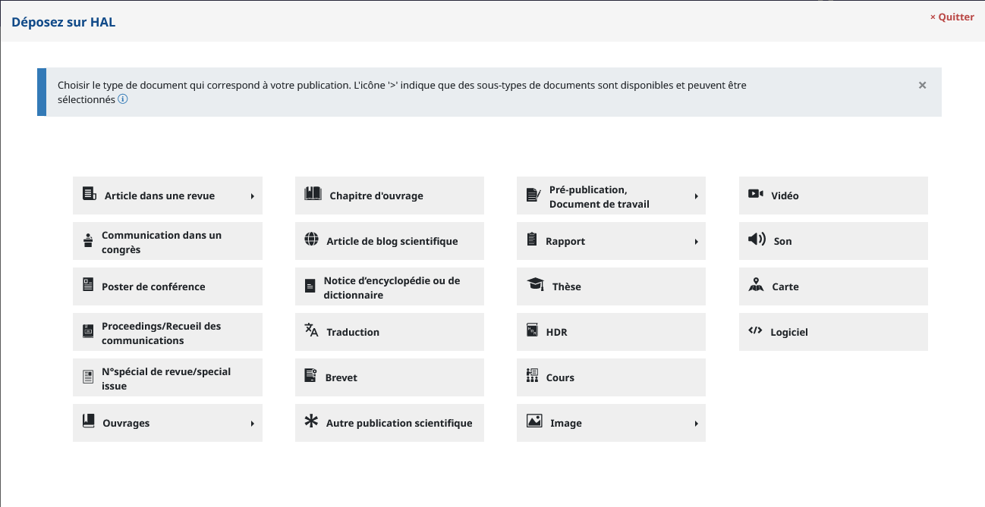
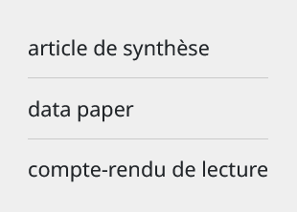
Réussir mon dépôt : Déposer
1- Débuter un dépôt
Choisir un type de document
Lors d’un dépôt, la première étape est de choisir un type de document afin d’afficher les métadonnées correspondantes. Le choix se présente sous la forme d’ une pop-up de la manière suivante :
Je peux choisir un type de document. Le choix du type de document modifiera les métadonnées à compléter
1
2
1
Si nécessaire, je peux préciser en choisissant un sous-type de document
2

Slide 24
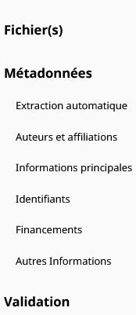
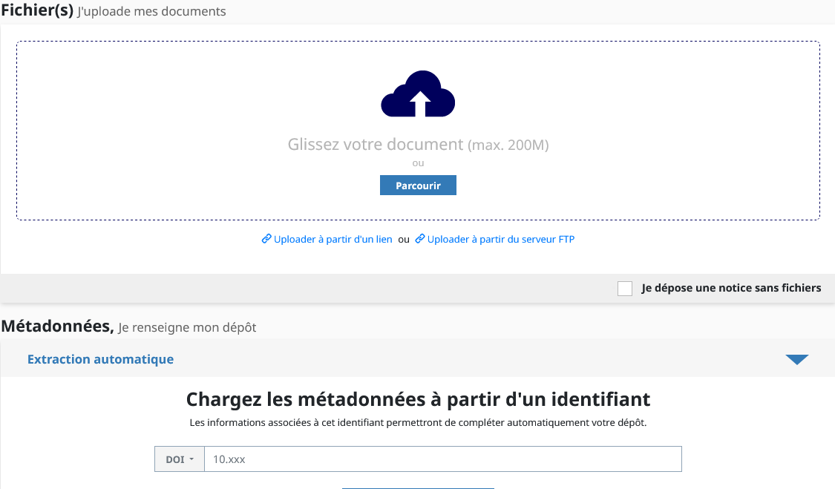
Réussir mon dépôt : Déposer
1- Débuter un dépôt
En-têtes et sections
Une fois entré dans l’interface de dépôt, différentes actions de navigation sont possibles :
Les différentes sections du formulaire sont indiquées et permettent d’accéder plus rapidement à une section donnée
2
4
1
3
En cliquant sur ‘changer’ , je peux modifier le type de document, si le type n’est pas celui que je souhaite
1
2
3
En cliquant sur ‘vider’, le dépôt est remis à zéro
Le bouton ‘quitter’ me permet de sortir du formulaire de dépôt. Les données du formulaire peuvent être conservées durant ma session si je le souhaite.
4

Slide 25
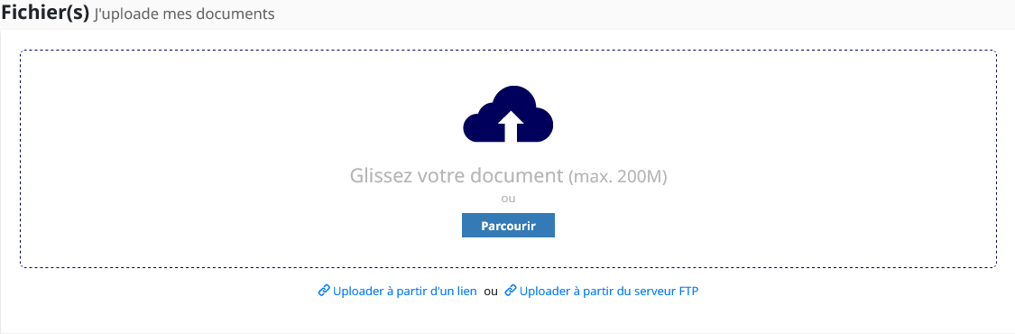
Réussir mon dépôt : Déposer
2- Ajouter un fichier(s)
Lors d’un dépôt avec fichier, la première étape est de l’ajouter. Lors de l'ajout d'un fichier, HAL peut en extraire automatiquement des métadonnées pour compléter le dépôt.
Si je souhaite déposer une référence bibliographique , je peux passer cette étape.
Plusieurs manières d’ajouter un fichier sont possibles :
Je peux ajouter un ou plusieurs fichiers par la fonctionnalité ‘Glisser-Déposer’ ou en parcourant mon ordinateur.
1
Il est possible de télécharger un fichier depuis une URL. Attention, le site sur lequel le fichier est récupéré doit être en accès ouvert. De plus, le lien doit pointer directement sur le fichier.
2
1
2
3
Si la taille du fichier dépasse 200 Mo, je peux utiliser l’espace FTP pour charger le fichier dans l’interface. [J’en apprends plus sur l’espace FTP]
3

Slide 26
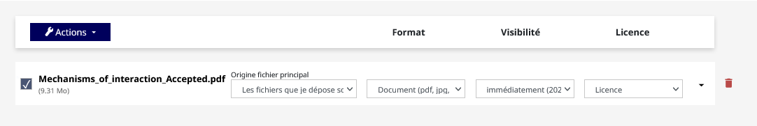
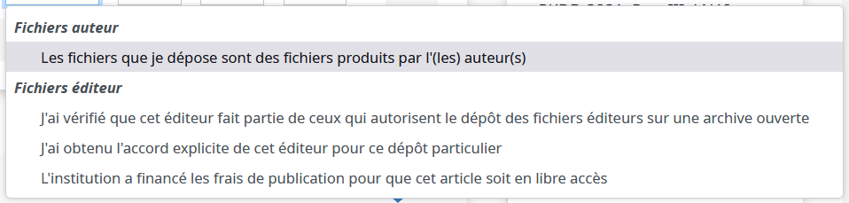
Réussir mon dépôt : Déposer
2- Ajouter un fichier(s)
Options du fichier
Une fois un ou plusieurs fichiers ajoutés, des options sur chaque fichier sont possibles :
1
Me permet de sélectionner l’origine du fichier principal
1
Un fichier auteur indique que le document a été produit par les auteurs
2
2
3
Un fichier éditeur est un fichier produit par l’éditeur avec sa mise en page
3

Slide 27

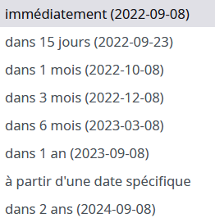
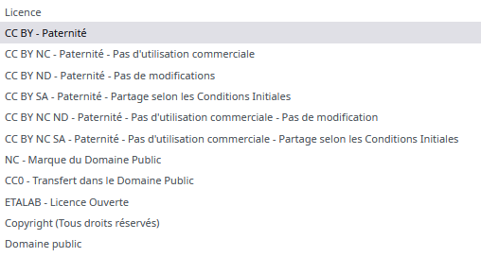
Réussir mon dépôt : Déposer
2- Ajouter un fichier(s)
Options du fichier
Pour chaque fichier déposé, je peux sélectionner une ou plusieurs options :
Le document indique un fichier principal qui contient le texte intégral
Le fichier source signale qu’il s’agit du fichier d’origine (word, odt, etc.) ou de fichiers LaTeX pour être compilés. Le fichier est transformé en fichier PDF.
Je peux ajouter des données supplémentaires, c’est-à-dire des fichiers annexes
1
2
3
1
Me permet d’ajouter un embargo sur le(s) fichier(s) [voir la durée d’embargo correspondant à la version de mon fichier]
2
Me permet d’ajouter une licence sur le(s) fichier(s) [comprendre le fonctionnement des Creative Commons]
3

Slide 28
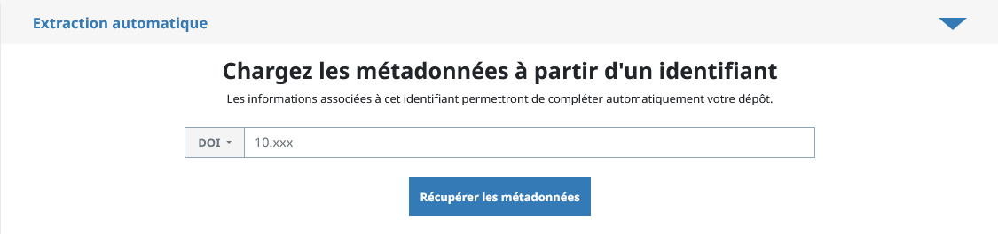
Réussir mon dépôt : Déposer
3- Extraction automatique
Il est possible de récupérer certaines métadonnées à partir d’un identifiant pour compléter le dépôt. Il est important de vérifier les métadonnées récupérées afin de vérifier si elles sont correctes et complètes. L’ajout d’un identifiant est une aide à la saisie, il n’est pas indispensable pour déposer.
Si j’ai un identifiant, je l’ajoute afin de récupérer les métadonnées de la publication (DOI, arXiv, PubMed, etc.). Par exemple le DOI (Digital Object Identifier) est le plus utilisé et est un identifiant international permettant de localiser un document publié sur Internet
1
1

Slide 29
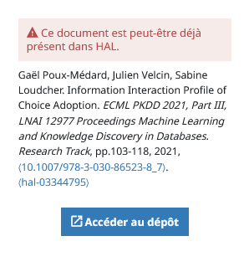
Réussir mon dépôt : Déposer
4- Détection d’un doublon
Après avoir ajouté des identifiants, un message peut s’afficher pour indiquer un potentiel doublon.
1
Ce message indique que le système a détecté une correspondance dans un document déjà présent dans HAL. En cliquant sur ‘Accéder au dépôt’, il est possible de vérifier s’il s’agit bien d’un doublon. Si c’est le même document, je peux demander la propriété du dépôt et abandonner mon dépôt en cours. [Voir le partage de propriété du dépôt]
1

Slide 30
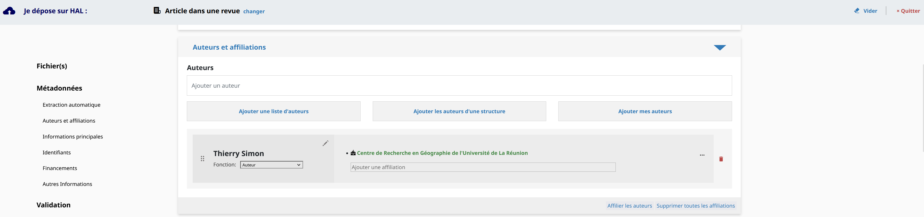
Réussir mon dépôt : Déposer
5- Auteurs et affiliations
Un ou des auteurs peuvent être ajoutés de manière automatique grâce à la récupération des métadonnées. Il est recommandé de les vérifier.
1
Pour ajouter un auteur, je me rends dans le champ ‘Ajouter un auteur’ et commence à taper son nom.
Une liste d’auteurs déjà présents dans HAL s’affiche et je peux sélectionner l’auteur recherché.
Si je ne le trouve pas, je peux le créer en cliquant sur ‘Ajouter un nouvel auteur ’.
1

Slide 31
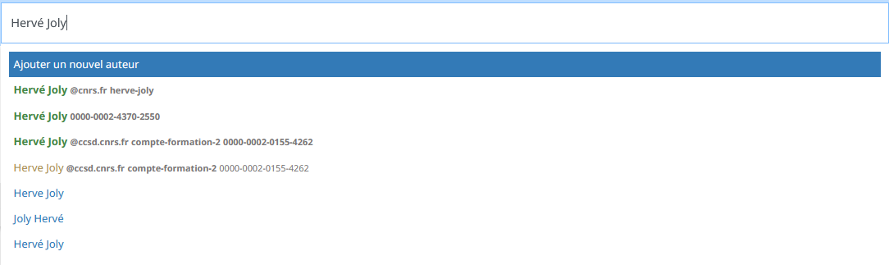
Réussir mon dépôt : Déposer
5- Auteurs et affiliations
Ajouter des auteurs
Je peux ajouter un ou des auteurs grâce aux données déjà présentes dans HAL. Les auteurs sont indiqués par une couleur différente selon l’entrée. Une entrées est constituée d’un nom / prénom ou nom initiale de prénom.
Les entrées vertes et jaunes correspondent à des auteurs pour lesquels il existe des données d’identification fortes (ex : IdHAL, ORCID, etc.). Les entrées vertes correspondent aux entrées préférées des auteurs. Les entrées jaunes correspondent à des entrées alternatives des noms des auteurs. Il est recommandé de sélectionner une forme verte.
1
1
2
Les autres entrées correspondent à des auteurs pour lesquels il n’existe pas de données d’identification. Sans données d’identification, j’opte pour les autres entrées pour éviter les problèmes d’homonymie.
2

Slide 32
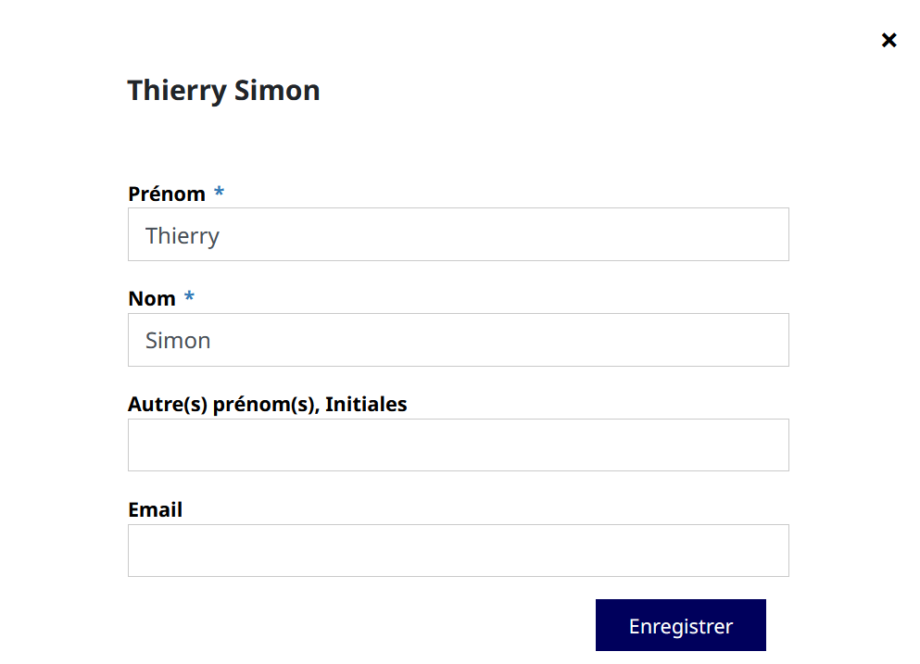
Réussir mon dépôt : Déposer
5- Auteurs et affiliations
Options sur les auteurs
Je peux compléter les auteurs grâce à différentes options :
La poignée me permet de modifier l'ordre des auteurs (conformément à l'ordre présent sur la publication)
1
La fonctionnalité me permet de modifier la fiche auteur et de la compléter si nécessaire. Il n’est pas possible de la modifier si l’auteur à un IdHAL
1
2
2
3
Je peux préciser la fonction de l’auteur : directeur d’ouvrage, collaborateur, traducteur etc.
3

Slide 33
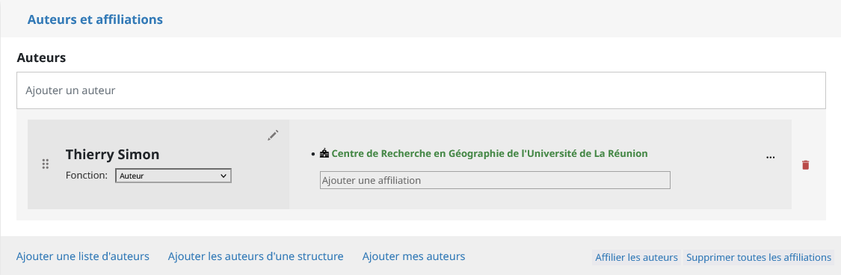
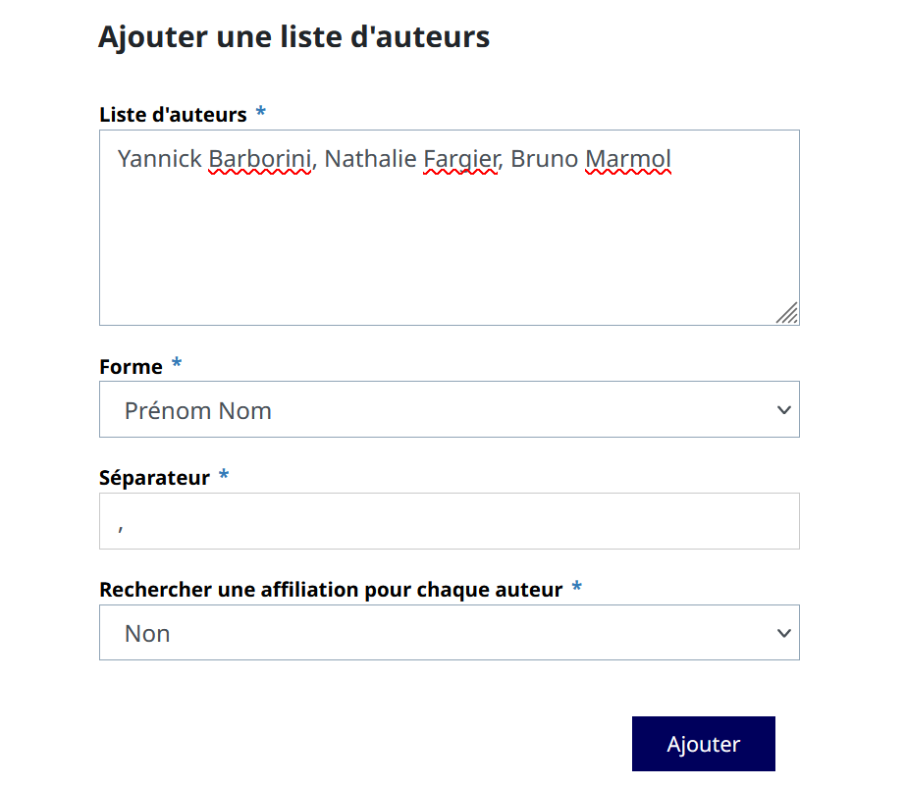
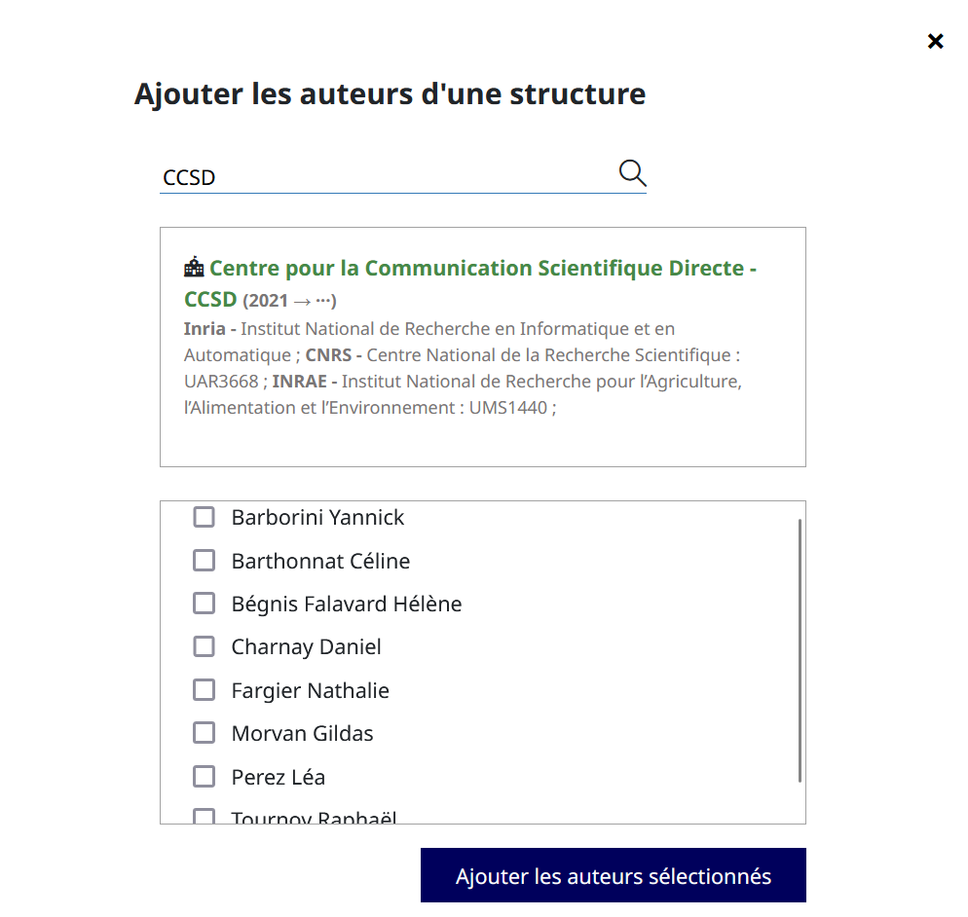
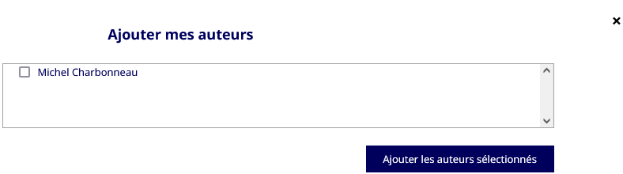
Réussir mon dépôt : Déposer
5- Auteurs et affiliations
Options sur les auteurs
Je peux compléter les auteurs grâce à différentes options :
je peux ajouter une liste d'auteur. Je copie/colle ma liste et je précise dans quel ordre sont présentés les noms-prénoms de ma liste et avec quel séparateur
1
1
2
3
Je peux retrouver tous les auteurs affiliés à une équipe, un laboratoire ou une institution en recherchant son nom. Il est possible de sélectionner les auteurs à insérer au dépôt.
2
‘Ajouter mes auteurs’ me permet de compléter le dépôt avec des auteurs que j’ai renseignés lors de mes précédents dépôts.
3

Slide 34
Réussir mon dépôt : Déposer
5- Auteurs et affiliations
HAL peut faire des propositions d’affiliation, il est recommandé de les vérifier et de les compléter si besoin. Un dépôt doit avoir obligatoirement au moins une affiliation.
Pour ajouter une affiliation, je me rends dans le champ ‘Ajouter une affiliation’ et je commence à taper le nom ou le code (ex UMR5638) de ma structure. Une liste des structures de recherche déjà présentes dans HAL s’affiche.
Je peux sélectionner la structure recherchée. Si je ne la trouve pas, je peux la créer en cliquant sur ‘Àjouter une nouvelle structure’.
1
1

Slide 35
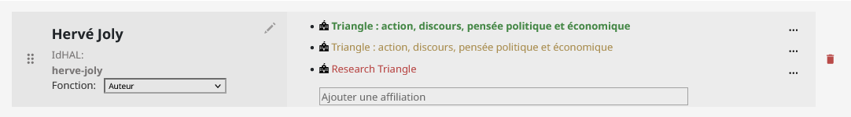
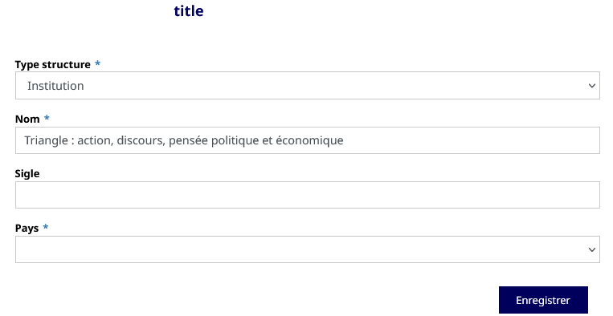
Réussir mon dépôt : Déposer
5- Auteurs et affiliations
Compléter les affiliations
Je peux ajouter une ou des affiliations grâce des données déjà présentes dans HAL. Les affiliations peuvent apparaitre sous différentes couleurs.
Une entrée verte est une entrée valide actuelle. C’est une forme vérifiée par un administrateur
1
1
2
3
Une entrée jaune est une forme passée valide. Par exemple, lorsqu’une structure change de nom. Elle a été vérifiée par un administrateur
4
2
Une entrée rouge est une entrée qui n’a pas été vérifiée par un administrateur.
3
4
Si la structure souhaitée n’apparaît pas, je peux l’ajouter

Slide 36
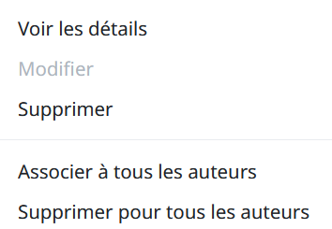
Réussir mon dépôt : Déposer
5- Auteurs et affiliations
Options sur les affiliations
Je peux compléter les affiliations grâce à différentes options :
Cette fonctionnalité me permet d’afficher les informations de la structure, de les modifier (pour les entrées rouges uniquement), de supprimer l’association à l’auteur, de l’associer ou de la supprimer à tous les auteurs du dépôt.
1
1
‘Affilier les auteurs’ me donne la possibilité d’affilier tous les auteurs grâce à des propositions d’affiliations en fonction des dépôts existants sur HAL.
2
3
2
Cette fonctionnalité me permet de supprimer par lot toutes les affiliations qui ont été ajoutées aux auteurs du dépôt.
3

Slide 37
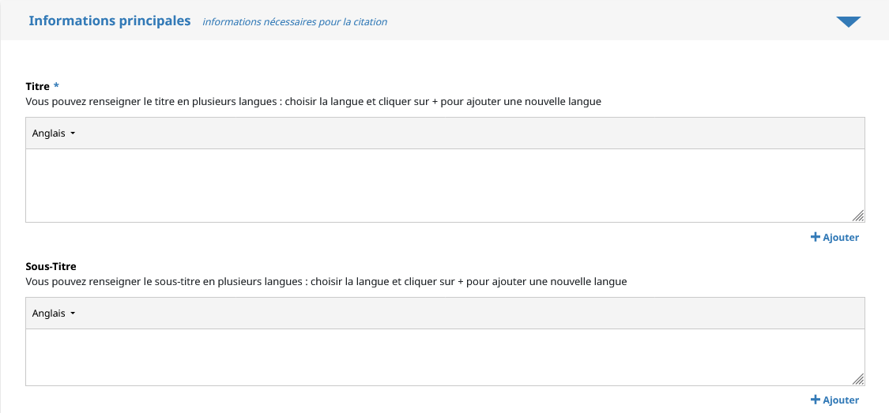
Réussir mon dépôt : Déposer
6- Les informations principales
Une fois les auteurs et leurs affiliations complétés, les informations principales sont à ajouter. La plupart de ces informations constitueront la citation, c’est la raison pour laquelle elles sont obligatoires. L’astérisque * indique les métadonnées obligatoires pour chaque type de document.
1
Ces champs me permettent de compléter le titre et le sous-titre. La langue du champ peut être modifiée
1
2
Le titre et le sous titre peuvent être ajoutés en plusieurs langues.
2

Slide 38
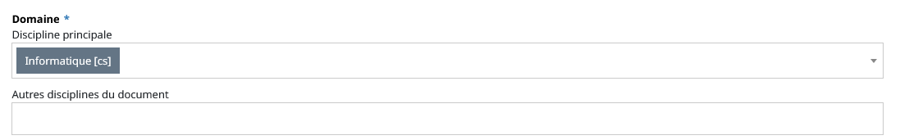
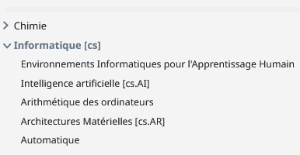
Réussir mon dépôt : Déposer
6- Les informations principales
Domaine
Afin de mieux référencer un dépôt au sein de HAL, il est obligatoire d’ajouter au moins un domaine.
La discipline principale peut être ajoutée via la barre de recherche (une liste d'auto-complétion s'affiche), ou en faisant dérouler l'arborescence
1
1
2
2
D’autres disciplines peuvent être ajoutées

Slide 39
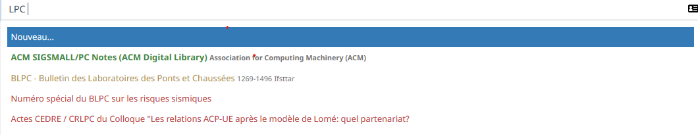
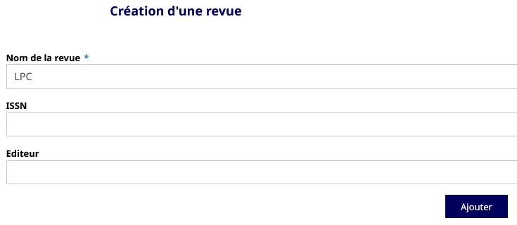
Réussir mon dépôt : Déposer
6- Les informations principales
Revues
Je peux ajouter un nom de revue grâce aux données déjà présentes dans HAL. Le nom de la revue peut apparaître sous différentes couleurs.
1
Une entrée verte est une forme valide actuelle.
4
1
Une entrée jaune est une forme passée. Par exemple, lorsqu’une revue change de nom.
2
2
3
Une entrée rouge est une forme qui n’a pas été vérifiée par un administrateur.
3
4
Si la revue souhaitée n’apparaît pas, je peux l’ajouter

Slide 40
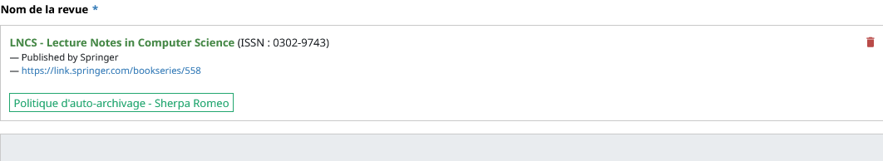
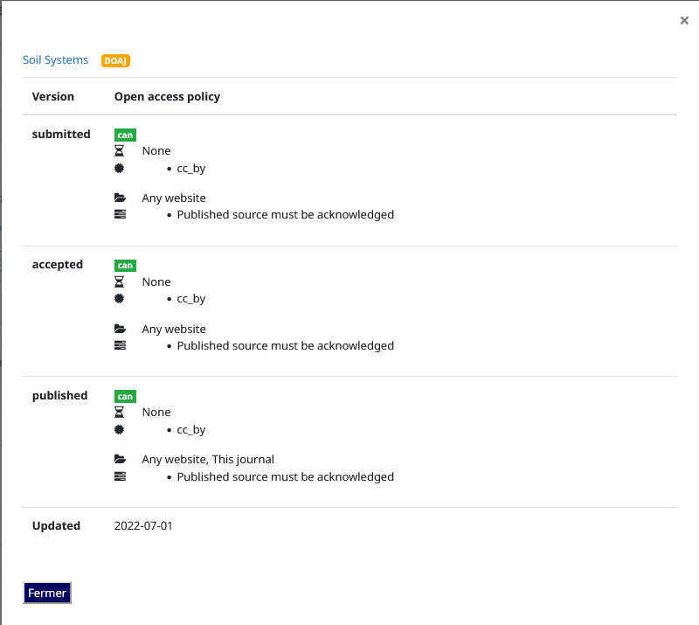
Réussir mon dépôt : Déposer
6- Les informations principales
La politique d’auto-archivage pour les revues
La politique d’auto-archivage d’une revue peut être consultée depuis le formulaire de dépôt. Pour rappel, grâce à la loi pour une République numérique, l’embargo est au maximum de 6 mois pour les Sciences Techniques et Médicales et de 12 mois pour les Sciences Humaines et Sociales pour la version finale avant publication (accepted version). Cette loi prévaut sur les informations disponibles sur Sherpa/Romeo.
1
En cliquant sur ‘Politique d’auto-archivage – Sherpa Romeo’, la politique de l’éditeur en matière d’auto-archivage apparaît. Les informations proviennent du site Sherpa-Romeo
1

Slide 41
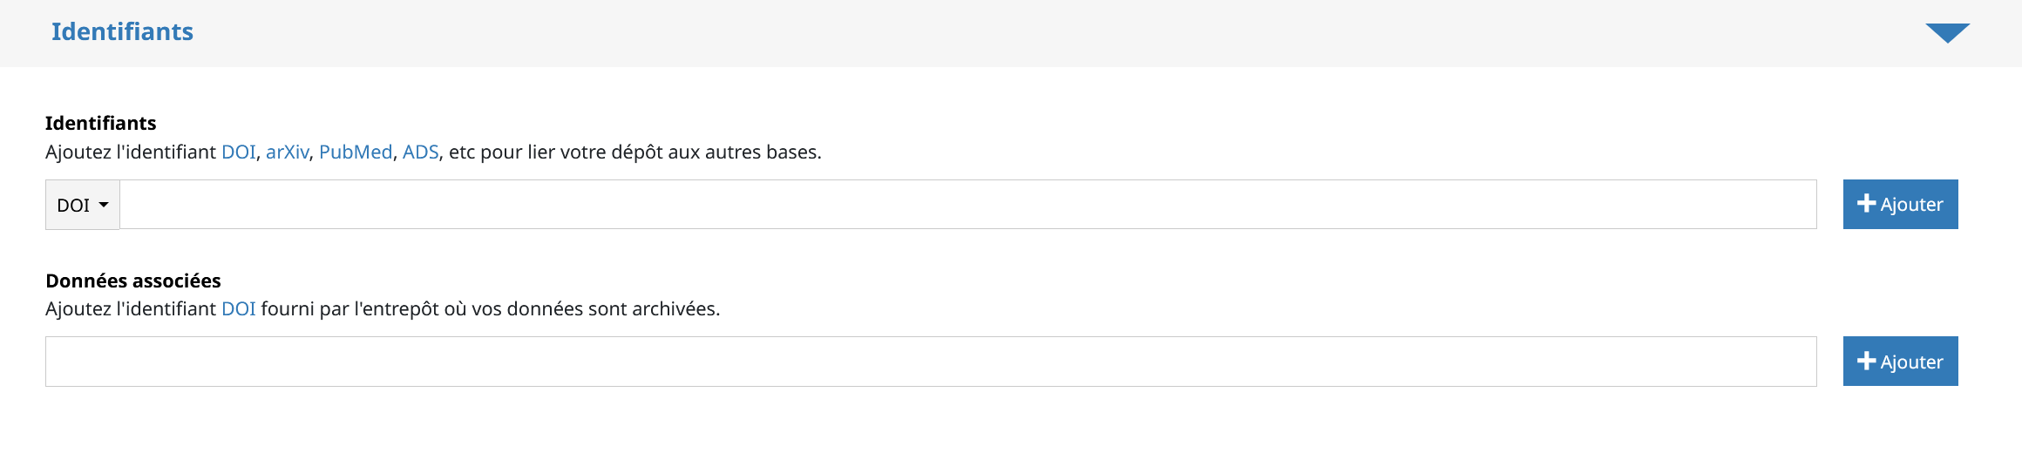
Réussir mon dépôt : Déposer
7- Identifiants
La section Identifiants me permet de compléter mon dépôt en renseignant différents identifiants de la publication.
Je peux renseigner plusieurs identifiants de la publication (DOI, ArXiv, PubMed, etc.)
1
1
2
Je peux lier des jeux de données déposés dans des entrepôts dédiés via un DOI
2

Slide 42
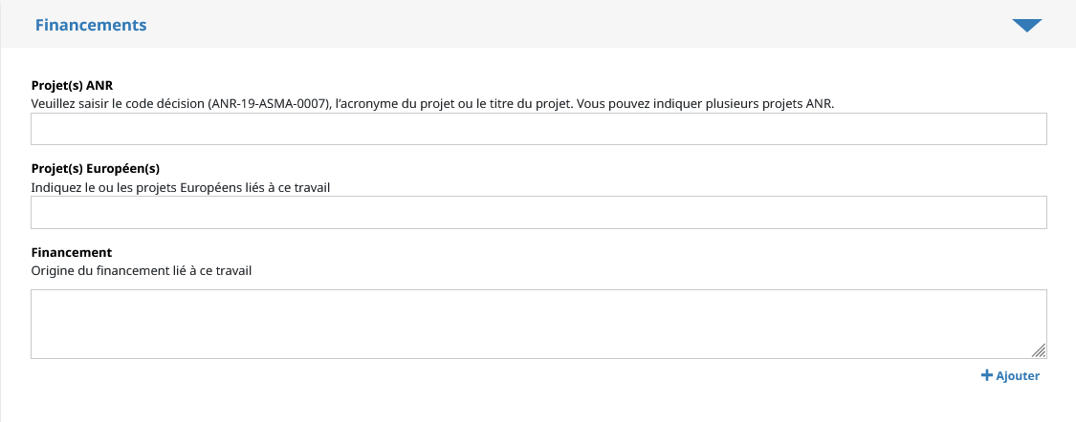
Réussir mon dépôt : Déposer
8- Financements
Je peux compléter mon dépôt en ajoutant les informations de financement de ma recherche.
La liste des projets ANR est présente dans HAL, il suffit de saisir l'acronyme ou le code décision du projet puis de le sélectionner dans la liste déroulante. Si ma publication a été financée par l’ANR, cette métadonnée est nécessaire.
1
1
2
3
Un projet européen peut aussi être ajouté. Je saisis le nom du projet puis le sectionne dans la liste déroulante. Pour créer un nouveau projet européen, le titre du projet doit obligatoirement être saisi.
2
Les autres types de financement, non référencés dans HAL, peuvent être ajoutés dans ce champ. C’est un champ libre non contrôlé.
3

Slide 43
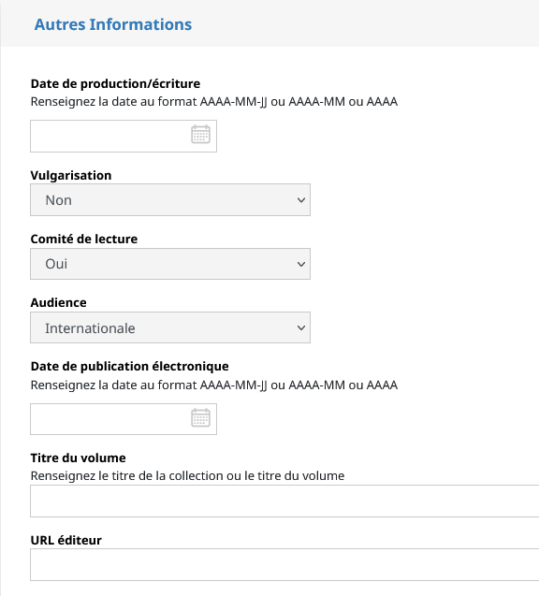
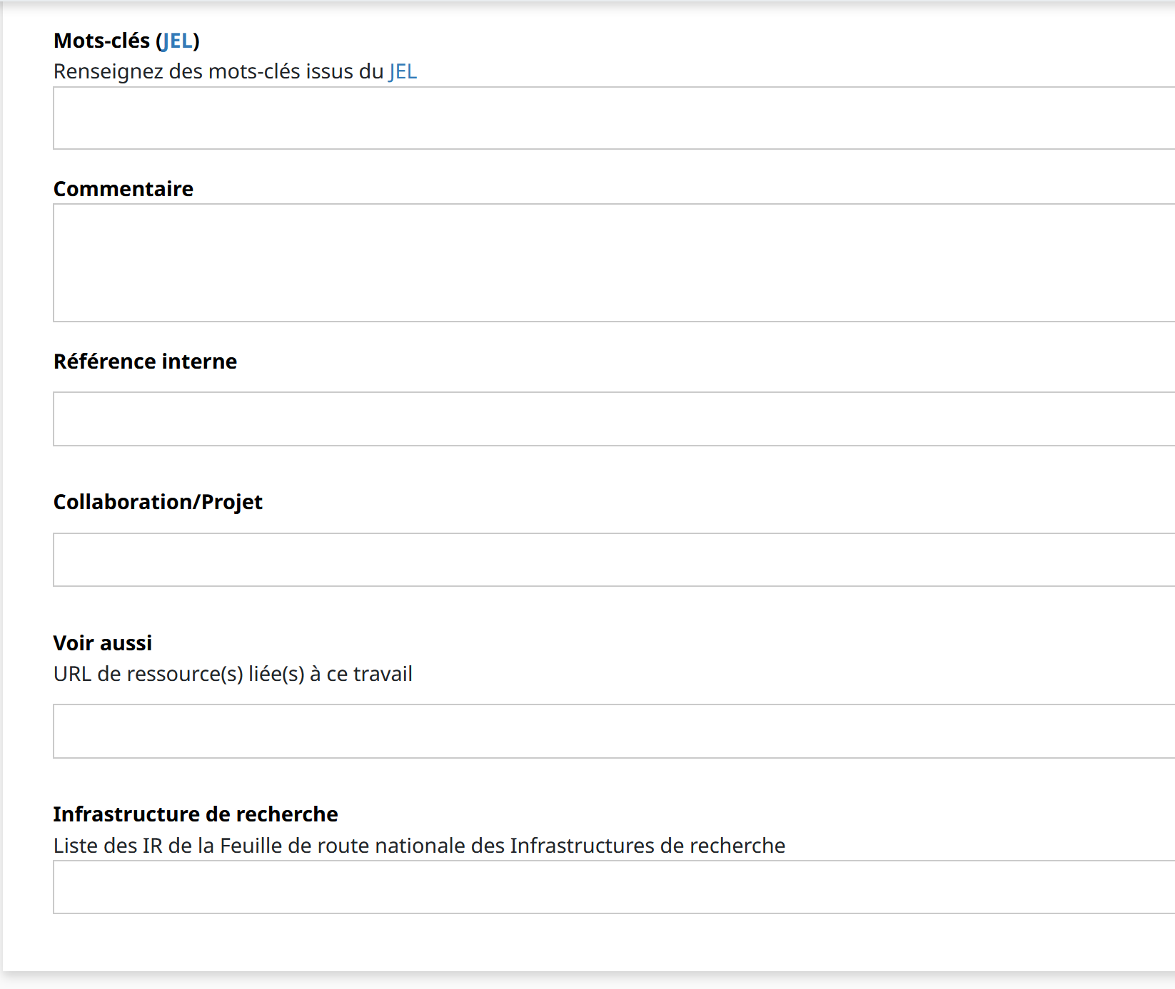

Réussir mon dépôt : Déposer
9- Autres informations
La section ‘Autre informations’ me permet de compléter mon dépôt en renseignant d’autres métadonnées.
Si votre écrit a été soutenu et/ou financé par une infrastructure de recherche, vous pouvez la renseigner dans le champ « Infrastructure de recherche »
1

Slide 44
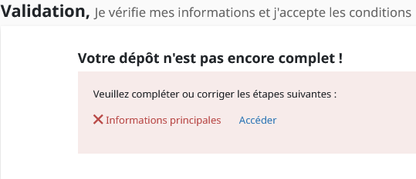
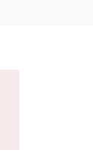

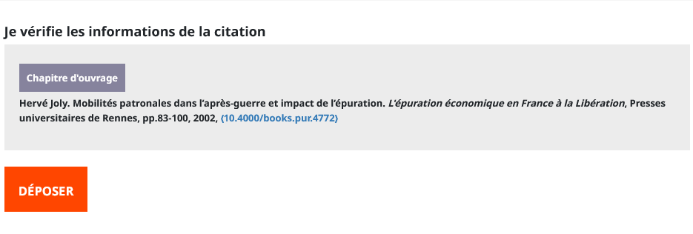
Réussir mon dépôt : Déposer
10- Validation
Déposer sans fichier
La dernière étape du formulaire de dépôt est la validation. Elle permet de vérifier que toutes les informations obligatoires ont bien été saisies.
Lorsqu’une métadonnée obligatoire manque, une alerte est faite à la validation. Le bouton ‘Accéder’ renvoie à la métadonnée à compléter
1
1
2
Une fois que les métadonnées obligatoires ont été complétées, le bouton ‘vérifier avant de déposer’ devient orange. Il renvoie à la validation
2
3
Lorsque le dépôt est complet, la citation apparait afin de pouvoir vérifier les informations
3

Slide 45
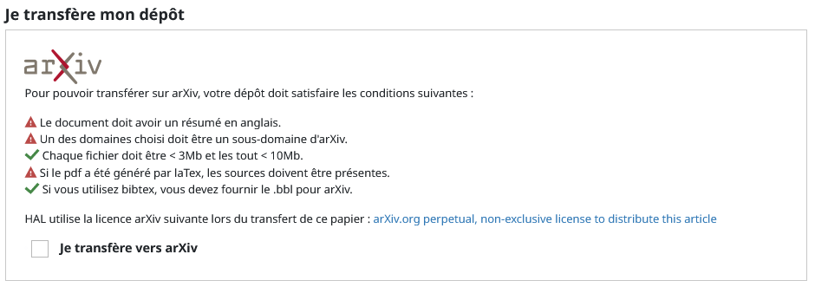
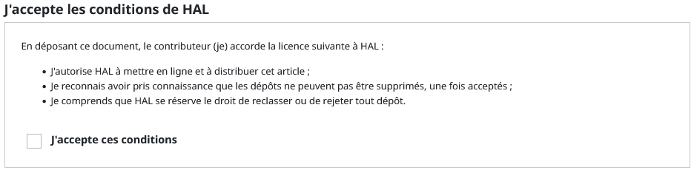
Réussir mon dépôt : Déposer
10- Validation
Déposer avec fichier
La dernière étape du formulaire de dépôt est la validation. Elle permet de vérifier que toutes les informations obligatoires ont bien été saisies.
Lors d’un dépôt avec fichier je peux demander le transfert du dépôt sur l’archive ouverte Arxiv ( archive pour les domaines des mathématiques, de l’informatique et de la physique). Certaines conditions sont nécessaires. Par exemple, un des domaines choisi doit être un sous domaine d’Àrxiv
1
1
S’il s’agit d’un dépôt avec fichier, je dois accepter les conditions pour pouvoir valider mon dépôt
2
2

Slide 46

Gérer mes dépôts
Réussir mon dépôt : Gérer mes dépôts
1
Profil
2
Tableau de bord
3
Mes dépôts
4
Partage de propriété
5
Alimenter mon profil ORCID avec HAL

Slide 47
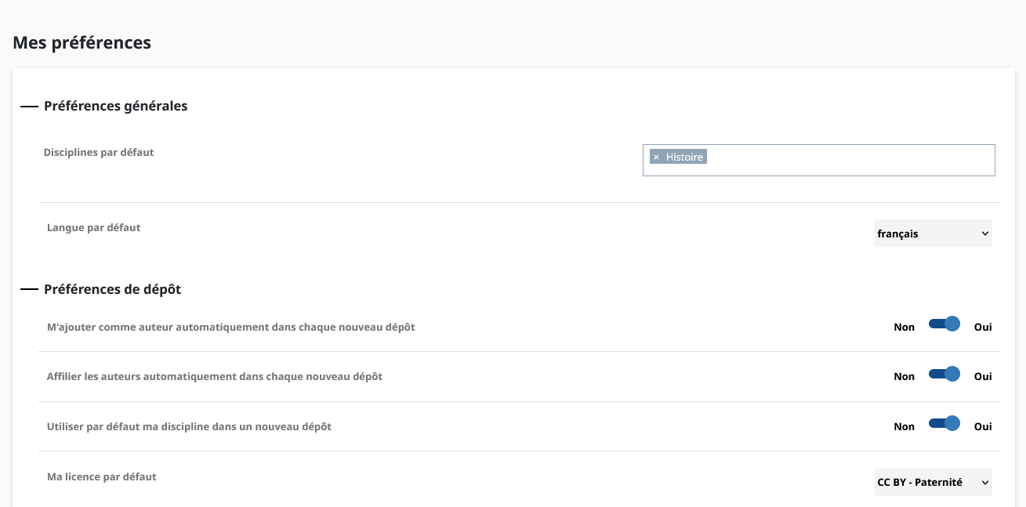
Réussir mon dépôt : Gérer mes dépôts
1- Profil
Préférences de dépôt
Pour paramétrer mes préférences de dépôt, il faut se rendre dans mon ‘profil’ dans l’espace personnel. Ces préférences sont modifiables à tous moments
Cette fonctionnalité me permet d’ajouter automatiquement la ou les disciplines qui apparaitront dans tous mes dépôts
1
1
Cette fonctionnalité me permet d'être automatiquement ajouté comme auteur lorsque je dépose
2
2
3
Cette fonctionnalité me permet d’affilier les auteurs automatiquement avec des suggestions d’affiliation.
3
1
4
Cette fonctionnalité me permet d’ajouter une licence par défaut
4

Slide 48
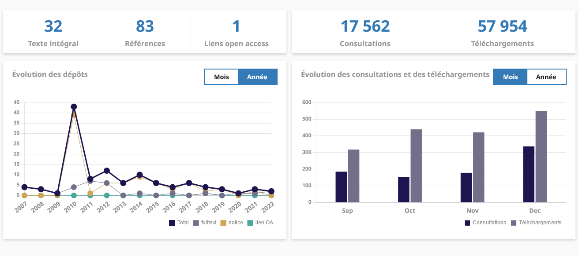
Réussir mon dépôt : Gérer mes dépôts
2- Tableau de bord
Statistiques sur les dépôts
Le tableau de bord me permet d’avoir une vue générale sur les dépôts dont j’ai la propriété. D’une part, il donne des informations statistiques sur mes dépôts. D’autre part, il permet de connaître rapidement le statut de mes dépôts.
1
2
Affiche le nombre de dépôts en texte intégral et de références bibliographiques avec ou sans lien open access sur d’autres plateformes que HAL
3
3
1
Affiche le nombre de consultations et de téléchargements
2
Affiche un graphique montrant l’évolution des dépôts, des consultations et des téléchargements, par mois ou par année.
3

Slide 49
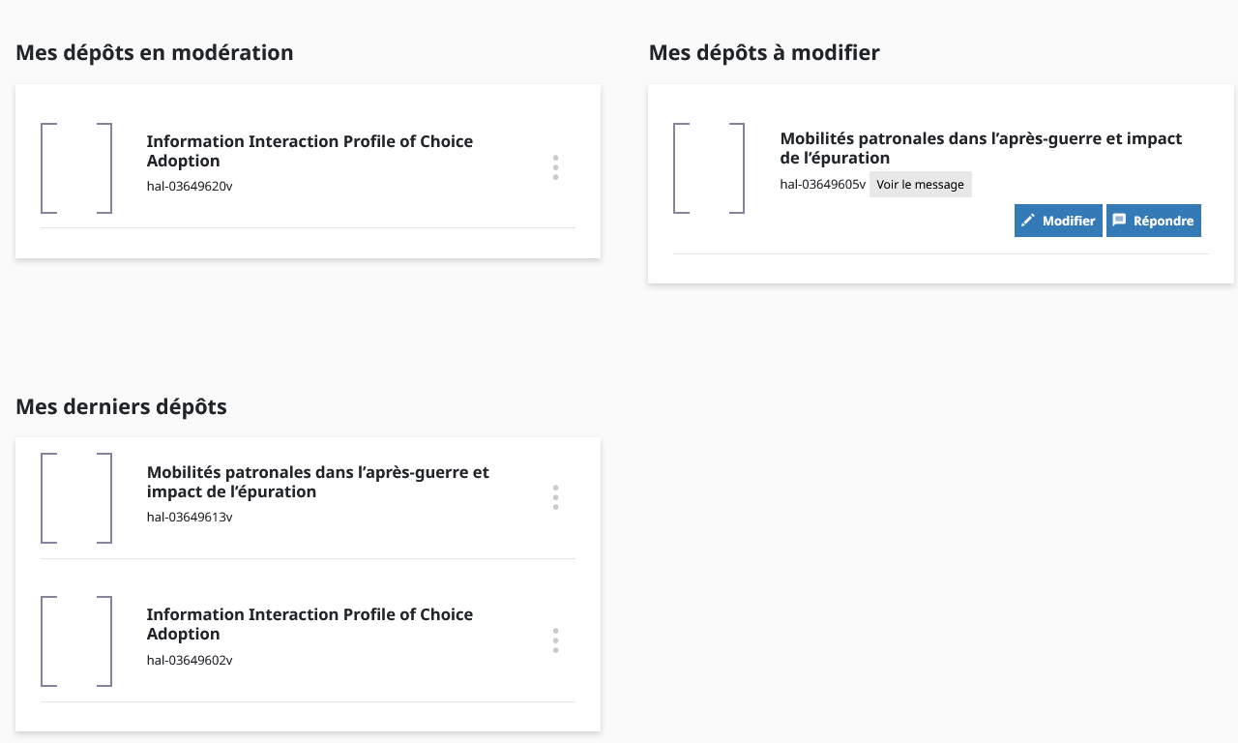
Réussir mon dépôt : Gérer mes dépôts
2- Tableau de bord
Mes dépôts
Le tableau de bord me permet d’avoir une vue générale sur les dépôts dont j’ai la propriété [Voir le partage de propriété du dépôt]. D’une part, il donne des informations statistiques sur mes dépôts. D’autre part, il permet de connaître rapidement le statut de mes dépôts.
1
2
Mes dépôts en attente de modération. La modification du dépôt n’est pas possible. Seul la consultation et la suppression du dépôt sont possibles.
1
2
Mes dépôts pour lesquels je dois modifier mon dépôt suite à une demande de la modération
3
3
Mes dépôts en ligne

Slide 50
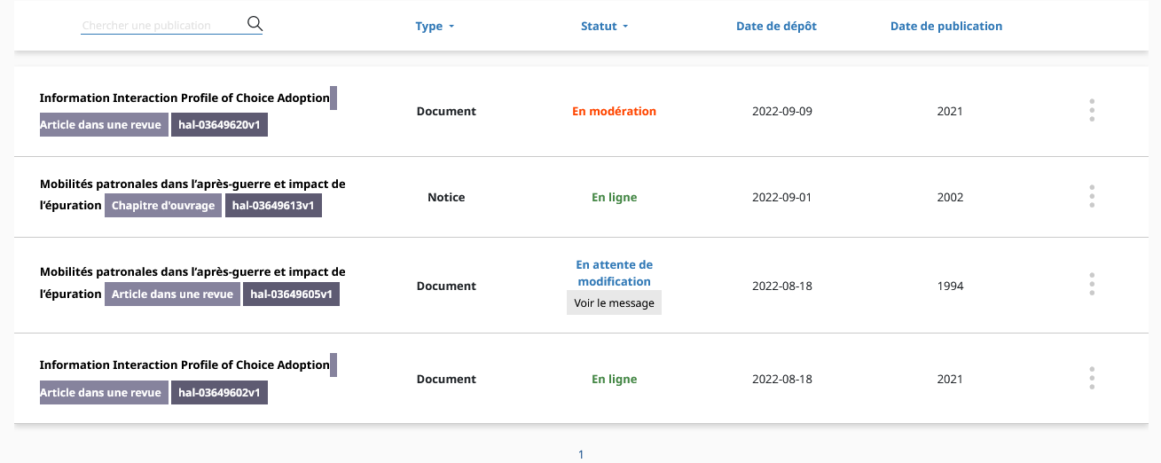
Réussir mon dépôt : Gérer mes dépôts
3- Mes dépôts
L’onglet ‘mes dépôts’ me permet de gérer les dépôts dont j’ai la propriété.
1
2
3
4
4
1
Me permet de faire une recherche dans mes dépôts
Me permet d’afficher par type de dépôt : document, notice, annexe
2
Me permet d’afficher par statut : en ligne, en modération, en attente de modification
3
Me permet d’ordonner par date de dépôt ou par date de publication
4

Slide 51
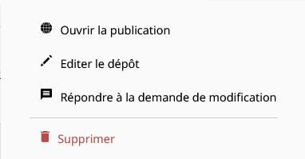
Réussir mon dépôt : Gérer mes dépôts
3- Mes dépôts
Types et statuts des dépôts
L’onglet ‘mes dépôts’ me permet de gérer mes dépôts.
Indique que le dépôt nécessite une modification à la demande de la modération. En cliquant sur ‘voir le message’, je peux connaître les modifications à effectuer sur le document
1
1
2
Lorsqu’un dépôt est en attente de modification, plusieurs outils sont disponibles :
Ouvrir la publication
Editer le dépôt afin d’effectuer la modification
Répondre à la modération sur cette demande
2

Slide 52
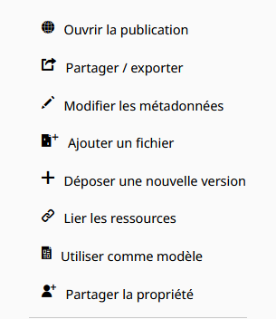
Réussir mon dépôt : Gérer mes dépôts
3- Mes dépôts
Outils
L’onglet ‘mes dépôts’ me permet de gérer mes dépôts.
Une fois le dépôt en ligne, j'accède à un menu qui me permet par exemple d’ajouter un fichier (si j’ai déposé une notice) ou d’ajouter une nouvelle version, ou de modifier les métadonnées de mon dépôt
1
1

Slide 53
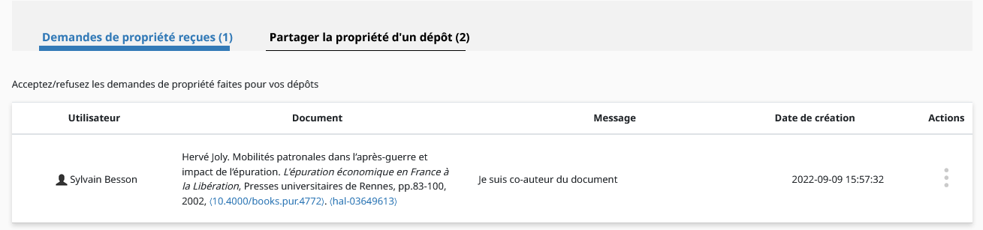
Réussir mon dépôt : Gérer mes dépôts
4- Partage de propriété
Demande de partage
Le partage de propriété permet à un utilisateur d’obtenir (ou de donner) la propriété sur un dépôt. Cela signifie que l’utilisateur recevant le partage pourra modifier les métadonnées du dépôt ou ajouter un fichier. Il est recommandé de demander ou d’accepter le partage de propriété à ses co-auteurs afin de ne pas créer un doublon.
1
Cet onglet me permet de gérer les demandes de propriété reçues d’un autre utilisateur
1

Slide 54
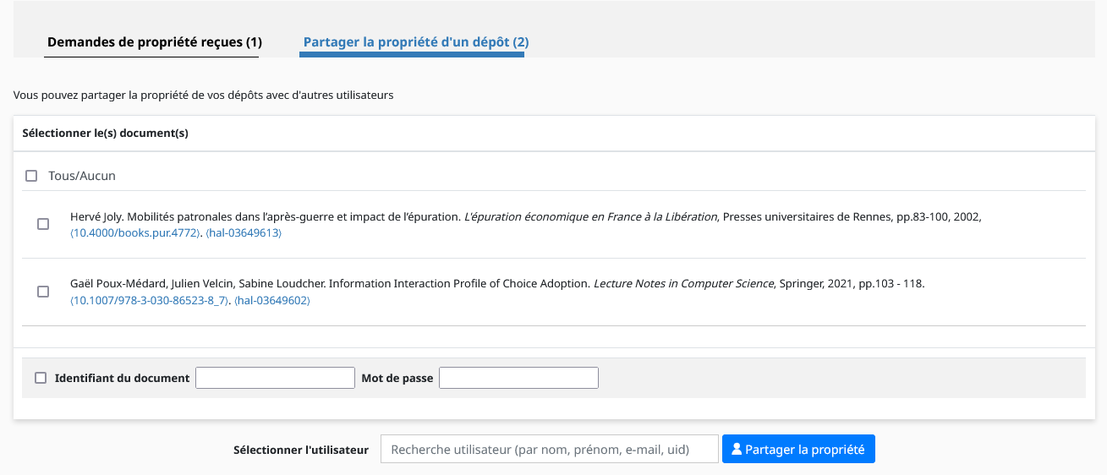
Réussir mon dépôt : Gérer mes dépôts
4- Partage de propriété
Partager la propriété
Le partage de propriété permet à un utilisateur d’obtenir (ou de donner) la propriété sur un dépôt. Cela signifie que l’utilisateur recevant le partage pourra modifier les métadonnées du dépôt ou ajouter un fichier.
1
Cet onglet me permet de donner la propriété d’un dépôt à un autre utilisateur.
1
2
Me permet de sélectionner un ou plusieurs dépôts à partager. Il est également possible de rechercher un dépôt via son identifiant.
2
2
Une fois les dépôts sélectionnés, je peux rechercher un utilisateur par son nom/prénom ou par son e-mail et de lui partager la propriété du dépôt.
3
3

Slide 55
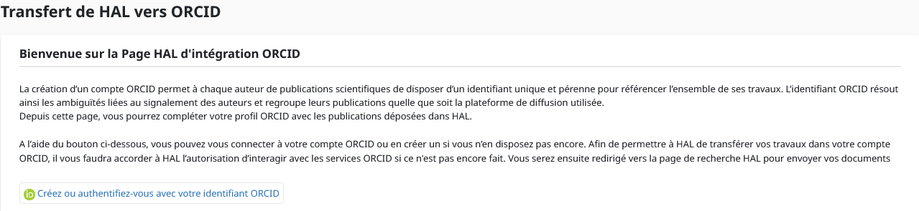
Réussir mon dépôt : Gérer mes dépôts
5- Alimenter mon profil ORCID avec HAL
Si j’ai un profil ORCID, je peux l’alimenter grâce à mes dépôts dans HAL. Une fois le lien effectué entre deux plateformes, je peux envoyer mes dépôts HAL (ou les mettre à jour) via une page de résultats de recherche, via ‘Mon espace personnel/Mes dépôts’ ou via la page d’affichage d’un dépôt.
Dans mon espace personnel, je clique sur ‘Transfert ORCID’. Si je ne me suis pas connecté à HAL via ORCID, il me faudra m’authentifier sur ORCID en cliquant sur ‘Créez ou authentifiez-vous avec votre identifiant ORCID’
1
1

Slide 56
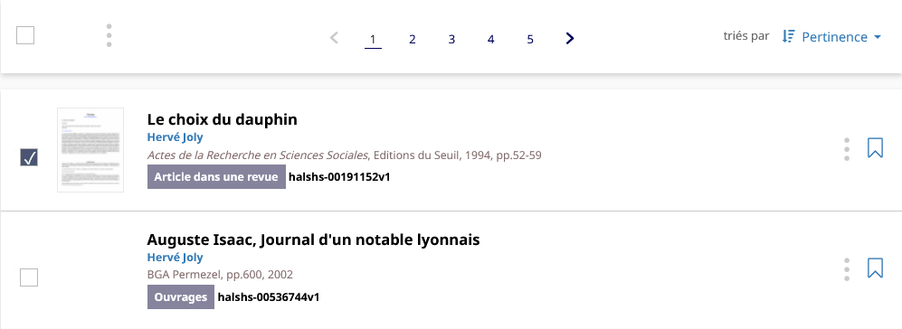
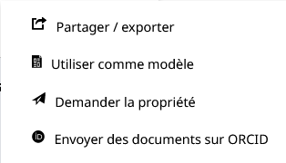
Réussir mon dépôt : Gérer mes dépôts
5- Alimenter mon profil ORCID avec HAL
Envoyer des publications depuis une page de résultats de recherche HAL
Un façon d’alimenter mon profil ORCID est d’envoyer mes publications depuis une page de résultats de recherche
1
Pour envoyer des publications vers ORCID, il faut d’abord sélectionner les documents à envoyer puis cliquer sur ‘Envoyer des documents sur ORCID’
1
1

Slide 57
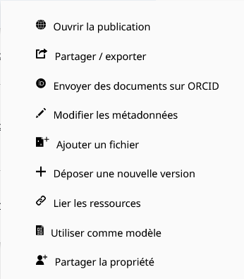
Réussir mon dépôt : Gérer mes dépôts
5- Alimenter mon profil ORCID avec HAL
Envoyer les publications depuis ‘Mes dépôts’
Il est aussi possible d’envoyer les publications sur mon profil ORCID depuis la page ‘Mes dépôts’
1
Un nouveau bouton apparaît dans les outils me permettant d’ ‘Envoyer des documents sur ORCID’
1

Slide 58
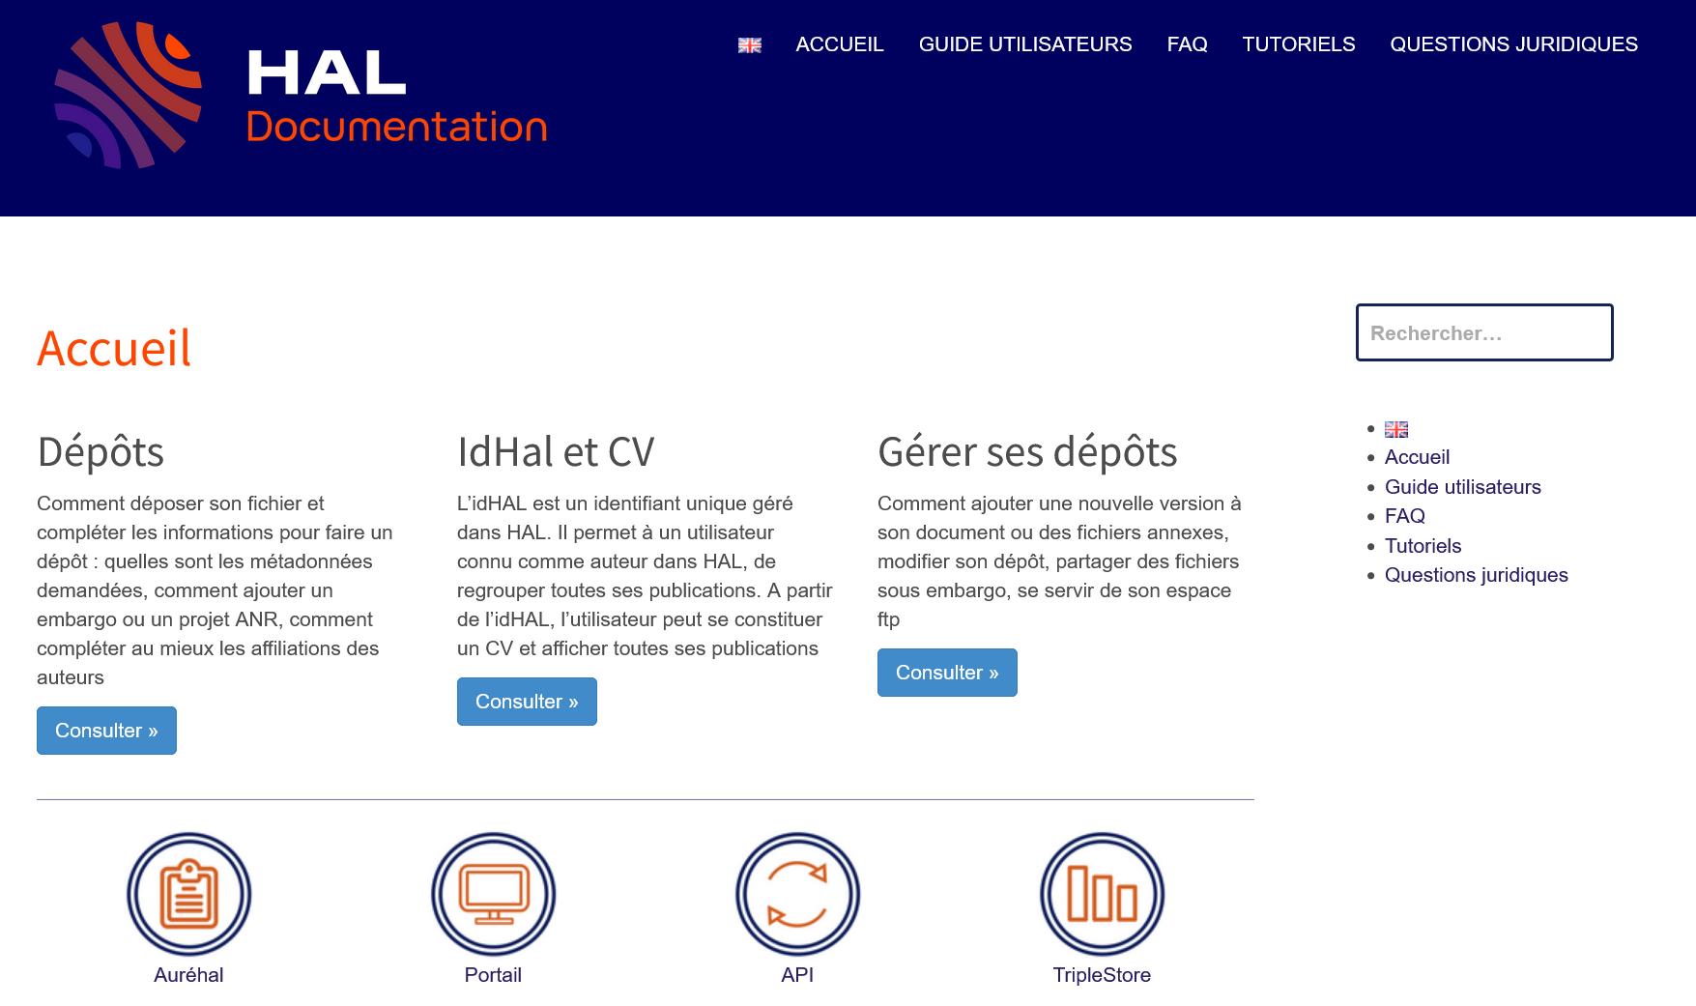
Réussir mon dépôt : Documentation HAL
Documentation HAL
Une documentation est disponible afin d’avoir davantage de détails sur les questions juridiques ainsi que le fonctionnement du dépôt.
https://doc.archives-ouvertes.fr/

Slide 59




C
-
-
Support
Images utilisées
Au CCSD: hal-support@ccsd.cnrs.fr
Ou dans vos établissements
Sergei Kokota, Boite à outils, flaticon.com
Freepik, Maison, flaticon.com

Slide 60




ccsd.cnrs.fr
2022
@ccsd_fr

